Slide 1
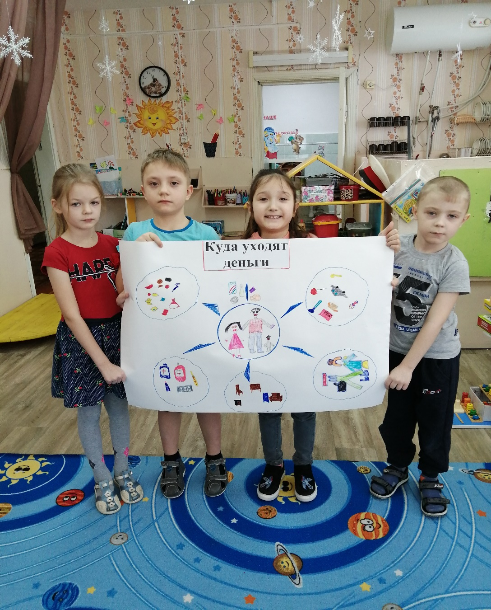
Мы нарисовали плакат «Куда уходят деньги»

Slide 2
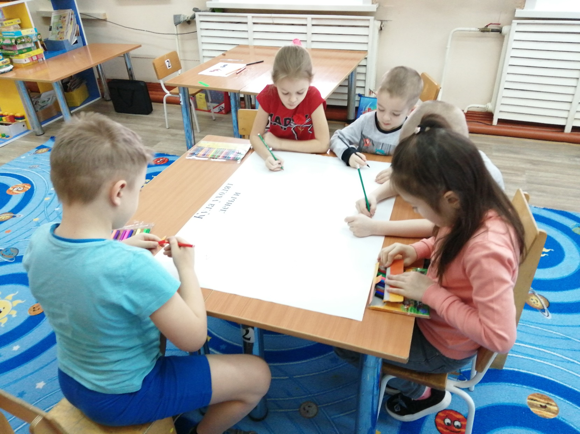
А начиналось это так: каждый решил, что он будет рисовать, т.е. куда уходят деньги из семейного бюджета.

Slide 3
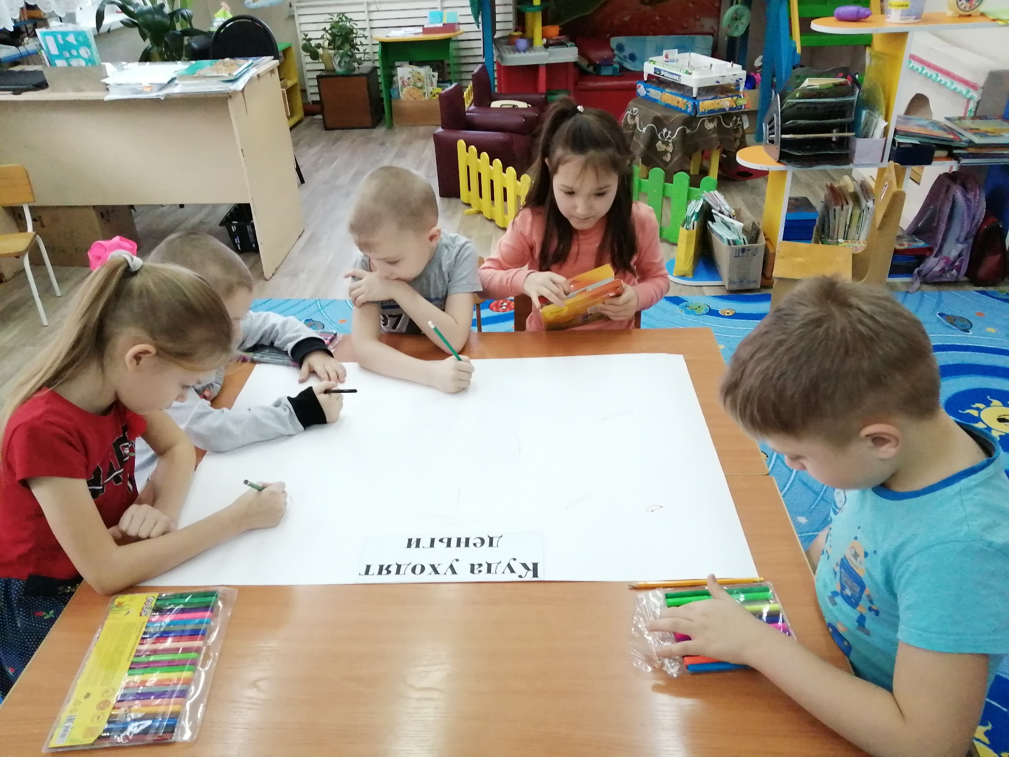
Это: продукты, мебель, игрушки, лекарства, одежда, моющие средства, плата за детский сад.

Slide 4
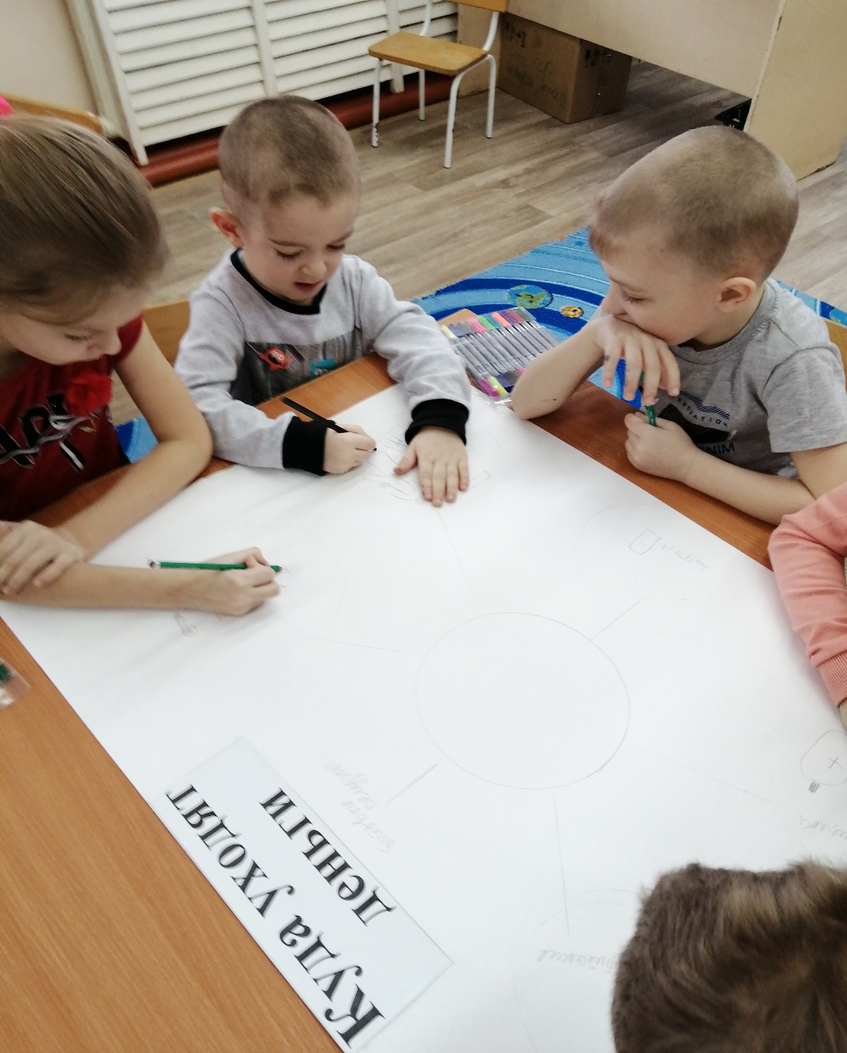
Мы начали рисовать.

Slide 5
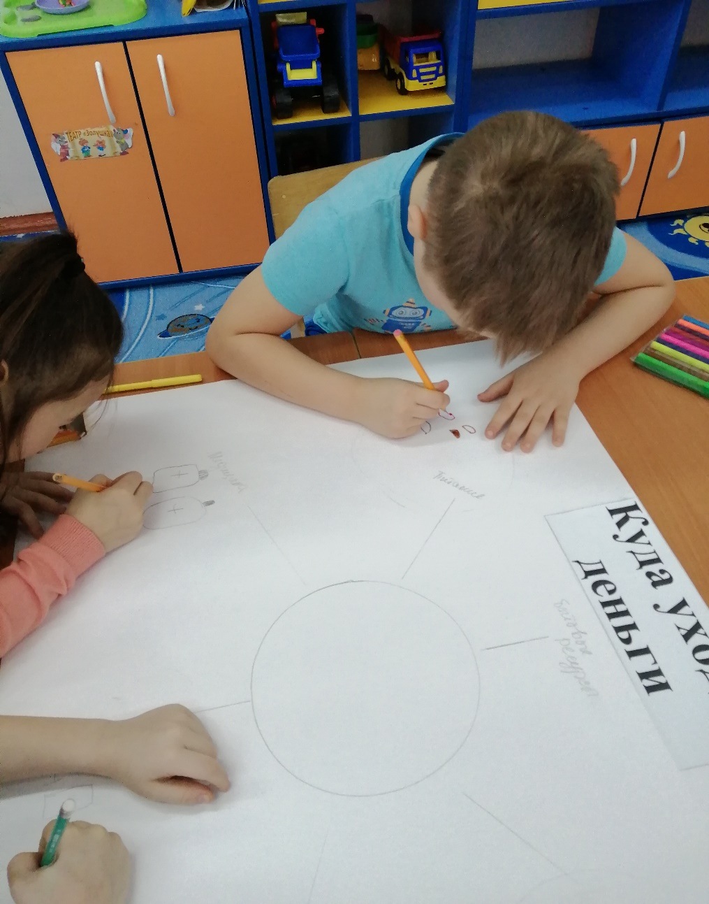
Уже появляются первые рисунки.

Slide 6
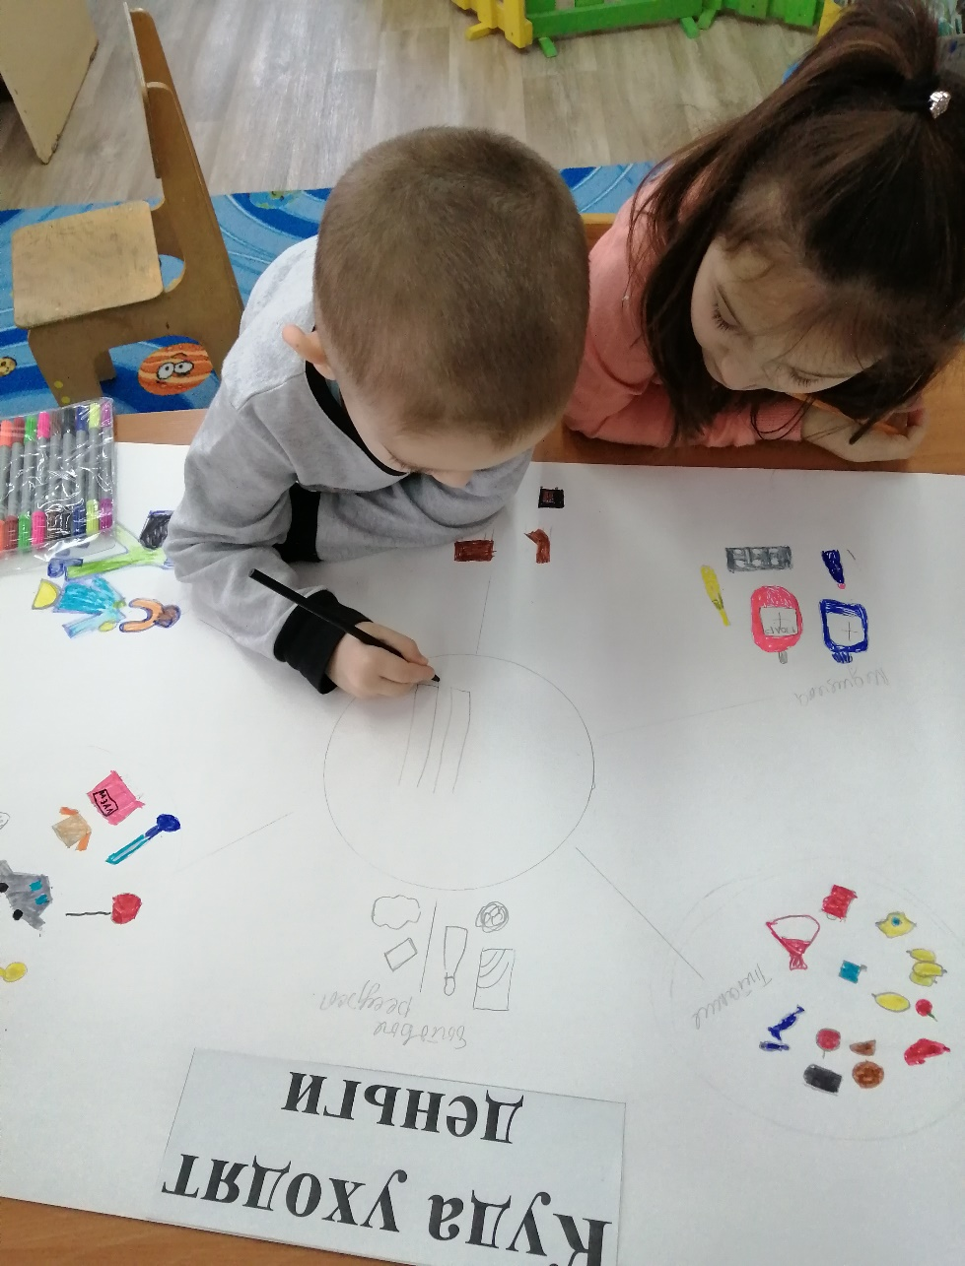
Все это необходимо семье!

